Slide 1
Ch. 2 : Calculabilité et complexité

Slide 2
« Computer Science »
Computer Science : la science des machines à calculer
Qu’est-ce qu’un calcul ?
Que peut vraiment faire une machine à calculer ?
Peut-on tout calculer avec une machine suffisamment puissante ?
Qu’est-ce qu’un problème ?
Quels sont les différents types de problèmes ?
Peut-on classer les problèmes par difficulté ?
Qu’est-ce qu’un algorithme ?
Existe-t-il pour chaque problème un algorithme capable de le résoudre ?
Peut-on classer les problèmes par ordre de difficulté / les algorithmes par ordre d’efficacité ?

Slide 3
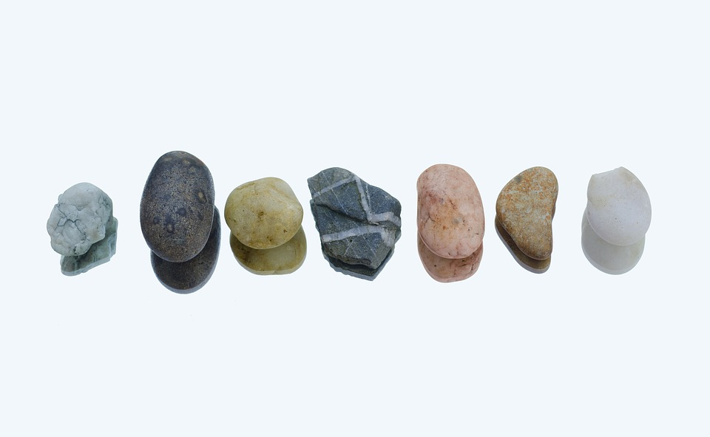
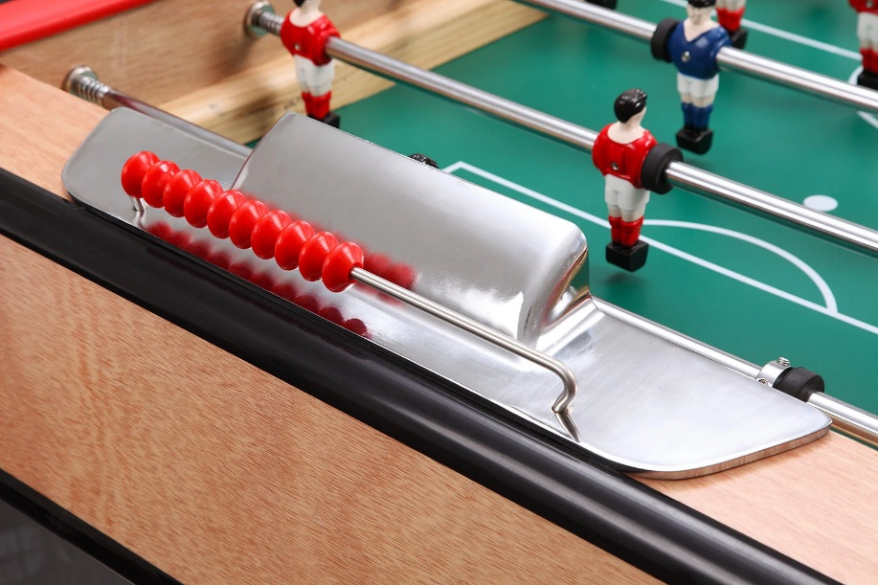
Qu’est-ce qu’un calcul ?
Du latin calculus
Calcul simples : comptage, additions…
Base 1

Slide 4
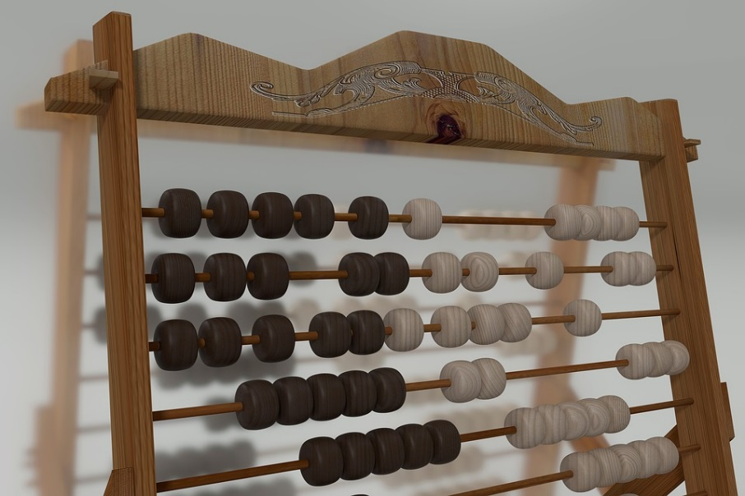
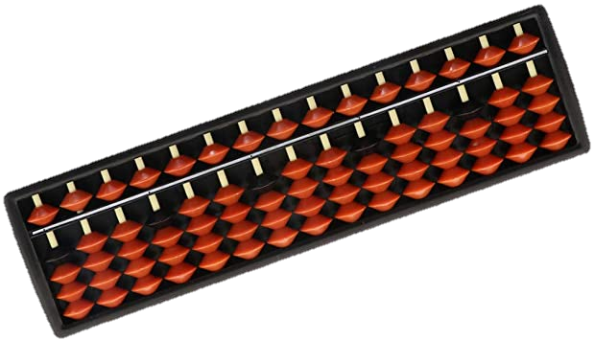
Qu’est-ce qu’un calcul ?
Dès l’Antiquité : abaques, bouliers sorobans
Système positionnel, base > 1
Facilite les additions, permet des multiplications
Très utilisé par les commerçants ou les intendants des finances, pour la comptabilité
Notes:
Le 12 novembre 1946 fut organisé à Tokyo un concours de rapidité entre le soroban manipulé par Kiyoshi Matsuzaki et une calculatrice électronique utilisée par le soldat de l'armée américaine Nathan Wood, sélectionné pour sa maîtrise de l'outil. Les épreuves reposaient sur les quatre opérations élémentaires, ainsi qu'un problème qui les combinait toutes. Le soroban l'emporta par 4 à 1, ne perdant que sur la multiplication.

Slide 5
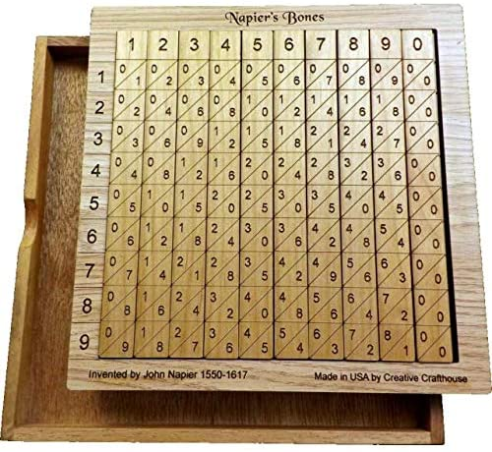
Qu’est-ce qu’un calcul ?
1617 : bâtons de Napier / réglettes de Neper
Animation : https://demonstrations.wolfram.com/NapiersBones/

Slide 6
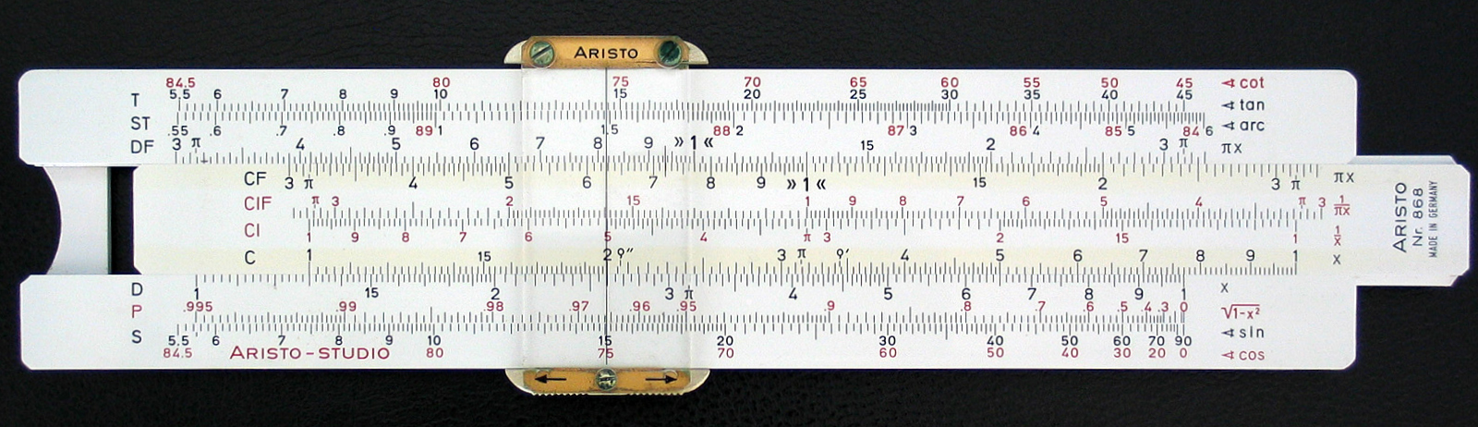
Qu’est-ce qu’un calcul ?
A partir de 1624 ; XIXe siècle – 1970’s : les règles à calculer
Opérations élémentaires
Extraction de racines, logarithmes…
Fonctions trigonométriques

Slide 7
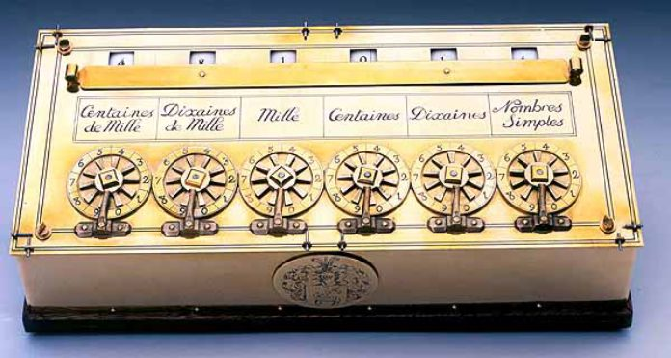
Qu’est-ce qu’un calcul ?
1645 : machine mécanique de Blaise Pascal : la Pascaline
Animation : http://christophe.bascoul.free.fr/pascaline/
Fonctionnement de la Pascaline : https://www.youtube.com/watch?v=3h71HAJWnVU
Notes:
Rem. : On a découvert qu’il existait des machines mécaniques dans l’Antiquité, la plus célèbre étant sans doute la machine d’Anticythère

Slide 8
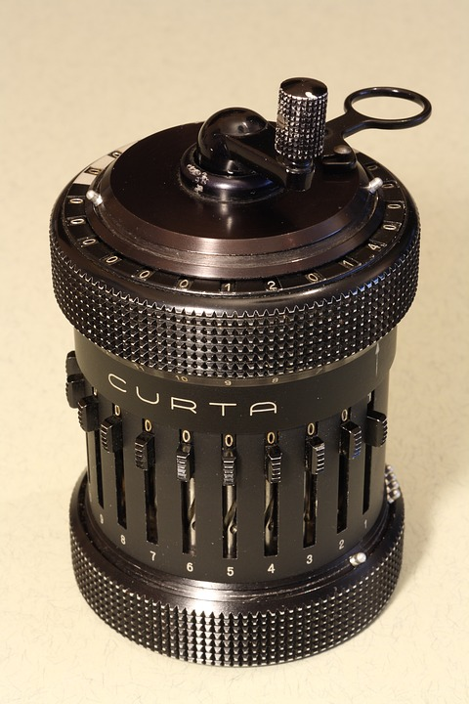
Qu’est-ce qu’un calcul ?
1948 – 1972 : la Curta
Machine mécanique
Opérations arithmétiques
Réputé pour sa rapidité et fiabilité
Objet de collection
Présentation par Numberphile :
https://www.youtube.com/watch?v=ZDn_DDsBWws
Démonstration :
Calcul de 123 x 231
Notes:
Jusqu’au XXè siècle, les machines mécaniques étaient chères, lentes, et on avait plutôt recours à des tables précalculées (cf. https://fr.wikipedia.org/wiki/Table_de_logarithmes)

Slide 9
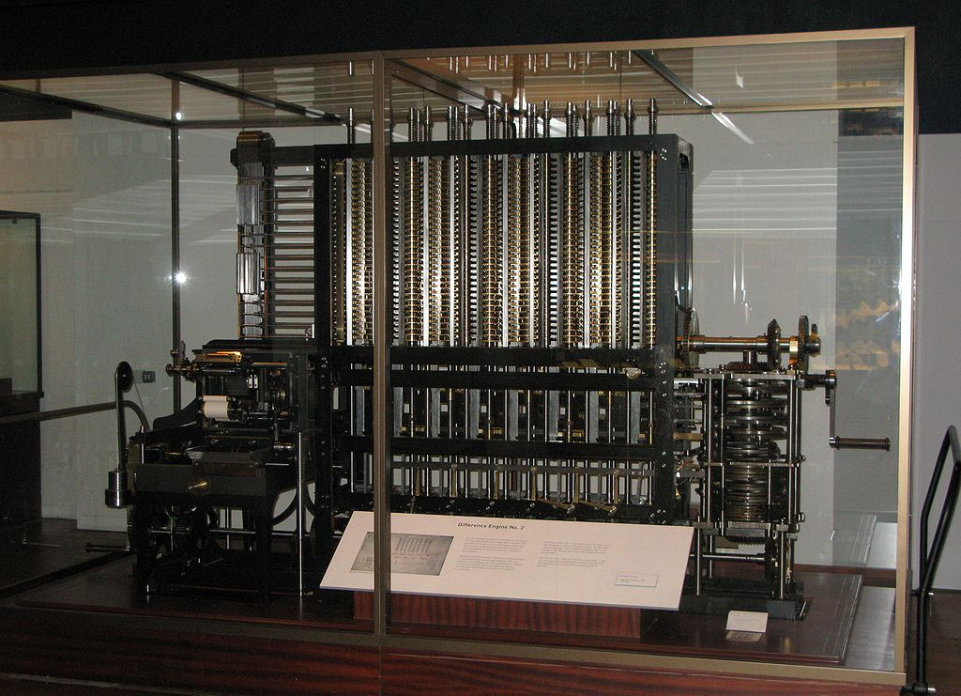
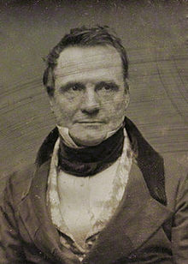
Qu’est-ce qu’un calcul ?
1822 : Charles Babbage propose de construire une machine à différences
=> faciliter le calcul des tables de fonctions polynomiales (auparavant réalisées à la main… et souvent fausses !)
Notes:
Faute de financement, Babbage n’a jamais terminé la construction de sa machine à différences. Celle-ci fut achevée pour la première fois en 1991 par des historiens.

Slide 10
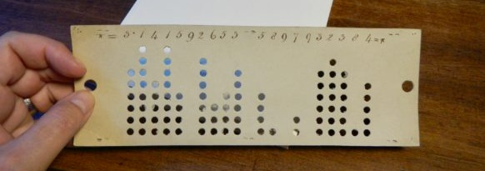
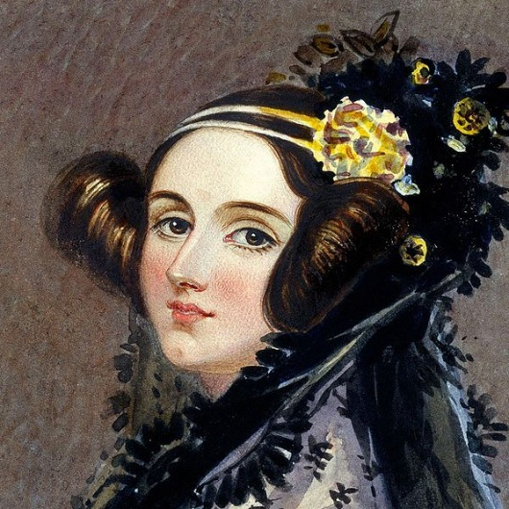
Qu’est-ce qu’un calcul ?
1834 : Babbage imagine la machine analytique
Programmable (données et instructions) par cartes perforées (inspiré du métier à tisser Jacquard)
Dotée d’une unité de commande, qui contrôle les organes de la machine selon les instructions
Dotée d’une unité de calcul (moulin)
Dotée d’un magasin permettant de stocker les résultats intermédiaires ou finaux
Dotée d’une sortie (imprimante)
~1843 : Une collaboratrice de Babbage, Ada Lovelace, écrit le
premier programme pour calculateur de l’histoire
Notes:
Babbage n’a jamais vu non plus sa machine analytique terminée.
Le langage Ada sera nommé ainsi en l’honneur d’Ada Lovelace

Slide 11
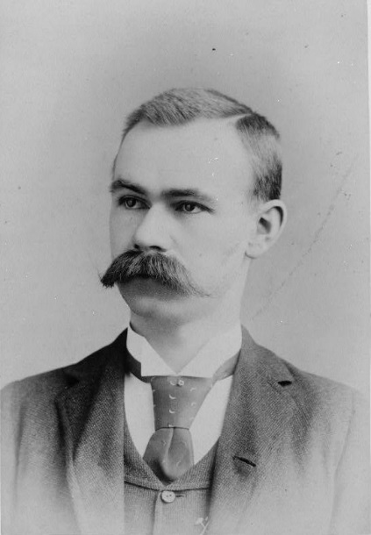
Qu’est-ce qu’un calcul ?
1890 : Herman Hollerith répond à un appel d’offre du Bureau américain du recensement et construit une machine à statistiques électromécanique
machine tabulatrice
utilise des cartes perforées
Une bonne vidéo qui montre le fonctionnement
Hollerith crée une société, The Hollerith Electric Tabulating System, qui devient en 1905 The Tabulating Machine Company , puis fusionne avec trois autres compagnies en 1911 pour donner la Computing-Tabulating-Recording Company (CTR)
Finalement, en 1924, CTR est renommée International Business Machines…
alias IBM !
Notes:
Le bureau du recensement ciblait un recensement tous les 10 ans, mais en raison de l’immigration massive à la fin du XIXè siècle, on estimait à 13 ans le temps de compilation des données du recensement. Il fallait donc un moyen plus rapide !
Avec 50 machines de Hollerith, le recensement a pu être effectué en seulement trois mois (!!!) et les statistiques complètes (genre, ethnie, illettrisme, maladies, etc.) en seulement deux ans et demi !

Slide 12
Qu’est-ce qu’un calcul ?
Ca ne répond toujours pas à la question…
C’est quoi, un calcul ??
Peut-on tout calculer ?

Slide 13
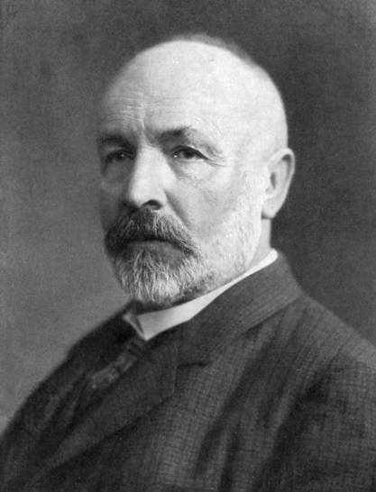
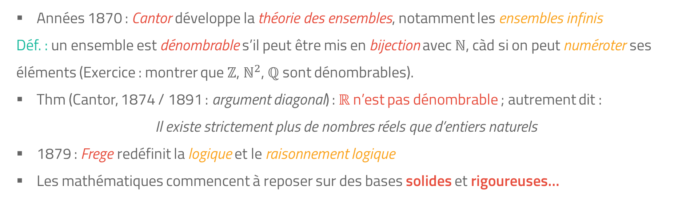
Peut-on tout calculer ?
Années 1870 : Cantor développe la théorie des ensembles, notamment les ensembles infinis
Déf. : un ensemble est dénombrable s’il peut être mis en bijection avec $ℕ$, càd si on peut numéroter ses éléments (Exercice : montrer que $ℤ$, $ℕ^{2}$, $ℚ$ sont dénombrables).
Thm (Cantor, 1874 / 1891 : argument diagonal) : $ℝ$ n’est pas dénombrable ; autrement dit :
Il existe strictement plus de nombres réels que d’entiers naturels
1879 : Frege redéfinit la logique et le raisonnement logique
Les mathématiques commencent à reposer sur des bases solides et rigoureuses…
Cantor
Frege
Notes:
Solutions de l’exercice : https://fr.wikipedia.org/wiki/Ensemble_d%C3%A9nombrable#%C2%AB_Sur-ensembles_%C2%BB_de_N

Slide 14

Peut-on tout calculer ?
… ou pas
Découverte de paradoxes à la fin du XIX^{è} siècle en théorie des ensembles et en logique :
Paradoxe du menteur : « Je suis en train de mentir » / « Cet énoncé est faux »
Paradoxe du barbier : dans un village, le barbier (qui est un homme) doit rase tous les hommes qui ne se rasent pas eux-mêmes, et seulement ceux-ci. Qui rase le barbier ?
Paradoxe de Russel : l'ensemble des ensembles n'appartenant pas à eux-mêmes appartient-il à lui-même ?
Notes:
Qui rase le barbier ?
S'il se rase lui-même, il enfreint la règle, car le barbier ne peut raser que les hommes qui ne se rasent pas eux-mêmes ;
S'il ne se rase pas lui-même — qu'il se fasse raser ou qu'il conserve la barbe —, il est en tort également, car il a la charge de raser les hommes qui ne se rasent pas eux-mêmes.

Slide 15
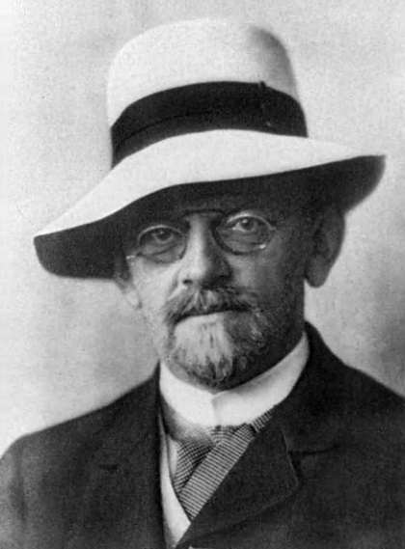
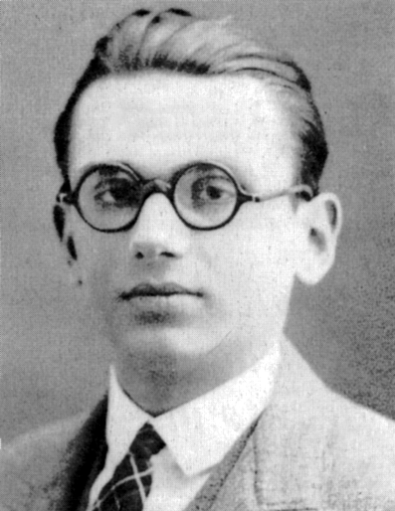
Peut-on tout calculer ?
Paris, 1900 : David Hilbert expose les 10 premiers problèmes de son programme destiné à assurer les fondements des mathématiques
Deuxième problème : peut-on prouver la cohérence de l’arithmétique ?
=> Non : Kurt Gödel démontre en 1931 son théorème d’incomplétude :
Toute théorie suffisamment puissante pour faire de l’arithmétique est soit incomplète, soit incohérente
Gödel donne même un exemple d’énoncé qui n’est ni démontrable ni réfutable !
« P est démontrable si et seulement si P est faux »
Dixième problème : trouver un algorithme déterminant si une équation polynomiale à coefficients entiers a des solutions entières
Notes:
Note 1 : Equation diophantienne : équation dont les coefficients sont des nombres entiers et dont les solutions recherchées sont également entières.
Note 2 : Gödel a aussi démontré un théorème de complétude, en logique du premier ordre
Exemples :
La conjecture de Goldbach (« Tout nombre entier pair supérieur à 3 peut s’écrire comme la somme de deux nombres premiers. ») est-elle indécidable ou non ?
=> https://fr.wikipedia.org/wiki/Le_Th%C3%A9or%C3%A8me_du_Perroquet
La conjecture de Syracuse / Collatz (« toute suite de Syracuse finit par atteindre 1 ») est-elle indécidable ou non ?
Note 3 : l’incomplétude n’est pas « extraordinaire » : si je croise un inconnu dans la rue, il m’est impossible de dire s’il est marié ou non, et pourtant l’une des deux proposition est forcément vraie. En revanche, l’incohérence est beaucoup plus grave !!!
Pour les curieux : https://scienceetonnante.com/2013/01/14/le-theoreme-de-godel/
Le dixième problème sera finalement résolu (par la négative) en 1970 par Youri Matiiassevitch

Slide 16
Qu’est-ce qu’un algorithme ?
Le dixième problème implique de définir ce qu’est un algorithme
Étymologiquement, vient du nom du mathématicien perse (IXe siècle) Al-Khwarizmi
Intuitivement :
Suite finie d’instructions précisément définies, qui prend en entrée une ou des valeurs, et produit en sortie une ou des valeurs permettant de répondre à un problème
Proche de la notion de fonction !
Exemples :
Calculer le PGCD de deux entiers => pgcd(45, 30) = 15
Calculer toutes les anagrammes d’un mot => f("abc") = {"abc", "acb", "bac", "bca",…}
Fabriquer une tarte aux pommes =>f(sucre, farine, pommes…) = tarte

Slide 17


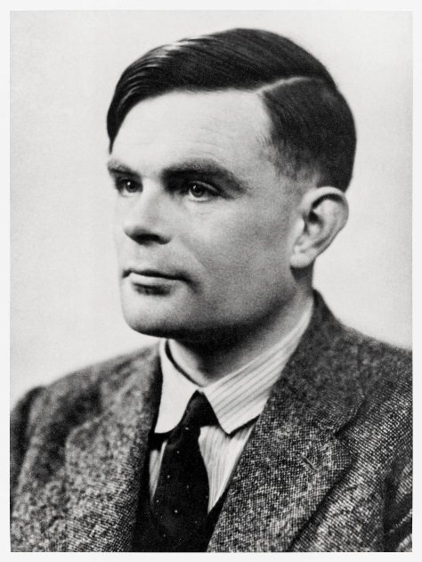
Qu’est-ce qu’un algorithme ?
1936 : Alan Turing propose un formalisme pour la notion d’algorithme

Slide 18
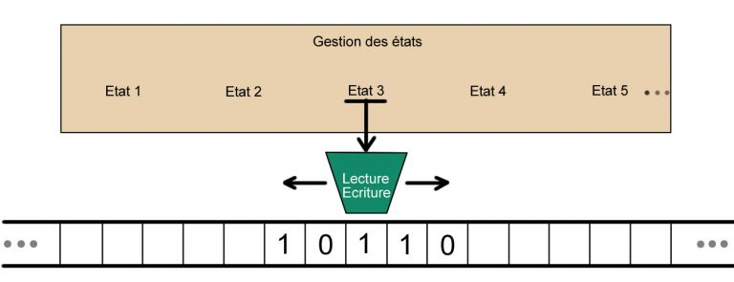
La Machine de Turing
1936 : Alan Turing propose un formalisme pour la notion d’algorithme :
la Machine de Turing

Slide 19
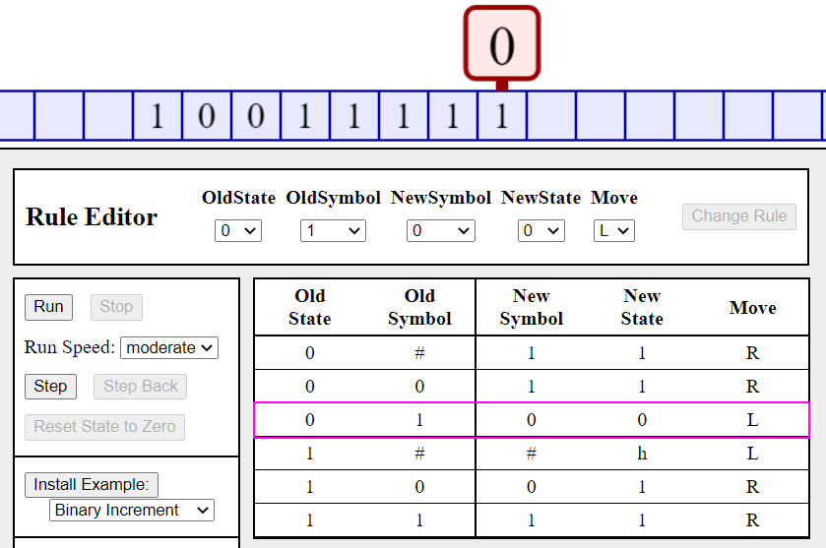
La Machine de Turing
Démonstration Vidéo : la machine de Turing en Lego de l’ENS Lyon
Notes:
https://turingmachine.io
https://turingmachinesimulator.com/ => Bon simulateur, programmable
https://interstices.info/comment-fonctionne-une-machine-de-turing/ => machine mono ruban
Une machine de Turing en Légo (30 000 pièces) pour le centenaire de la naissance de Turing !

Slide 20
La Machine de Turing
Remarque : toute donnée peut se ramener à une chaîne de caractères écrite en binaire :
Nombres : 17₁₀ = 10001₂
Caractères : à chaque lettre correspond un nombre (code ASCII, UTF-8…) ex : A = 65₁₀ = 1000001₂
Mots, phrases… programmes informatiques : suite de Caractères
Pixels : 3 Nombres (RGB)
Images : suite de Pixels
Vidéos : suite d’Images
💡 On peut utiliser un autre alphabet que {0, 1} du moment qu’il a au moins deux symboles
La taille d’une entrée d’un algorithme, c’est le nombre de symboles utilisés pour l’écrire
Notes:
Pourquoi « au moins deux symboles » ? Parce qu’avec au moins deux symboles, la taille de la donnée est beaucoup plus petite que si on utilise un seul symbole ! Par exemple, pour écrire le nombre « un million » :
il faut un million de bâtons / cailloux (base 1)
mais seulement 7 chiffres en base 10 : 1 000 000
De manière générale, un alphabet d’au moins deux symboles permet de représenter une donnée avec un nombre logarithmique de symboles.
Le fait d’utiliser 2, 5, 10 ou 60 symboles ne change rien, car tous les logarithmes sont proportionnels entre eux : log_{a}(x) = log_{b}(x) / log_{b}(a)

Slide 21
La Machine de Turing universelle
Considérons la fonction suivante, écrite en Python :
def pgcd(a,b): if a < b: a,b = b,a while b: a,b = b,a%b return a
Cette fonction n’est rien d’autre qu’une chaîne de caractères… qu’on peut stocker dans une variable !
mon_programme = "def pgcd(a,b):\n\tif a < b: a,b = b,a\n\twhile b: a,b = b,a%b\n\treturn a"
Un programme peut aussi être vu comme une donnée, pour être exécuté par un autre programme !
Notes:
Les programmes qui manipulent d'autres programmes en tant que données sont courants :
Les compilateurs qui prennent en entrée un texte et le transforment en une suite de 0 et 1 exécutable par le processeur
L'interpréteur python fait de même, c'est d'ailleurs lui que nous avons mis à contribution dans notre machine universelle
Le navigateur internet en est un autre exemple : il reçoit un lot de données d'internet via le protocole http et interprète certaines d'entre elles comme programme (JavaScript) et d'autres comme données (HTML) etc...

Slide 22
La Machine de Turing universelle
On peut alors construire un programme universel capable d'évaluer n'importe quelle donnée représentant un algorithme écrit en Python :
def universel(algo, *args): exec(algo) # Chargement de algo en mémoire ligne1 = algo.split('\n')[0] nom = ligne1.split('(')[0][4:] # Extraction du nom de la fonction return eval(f"{nom}{args}")
>>> universel(mon_programme,35,49) # revient à exécuter pgcd(35,49)
7
Autrement dit, toute Machine de Turing peut être encodée sur un ruban… et donnée en entrée à une Machine de Turing universelle qui l’exécute !

Slide 23
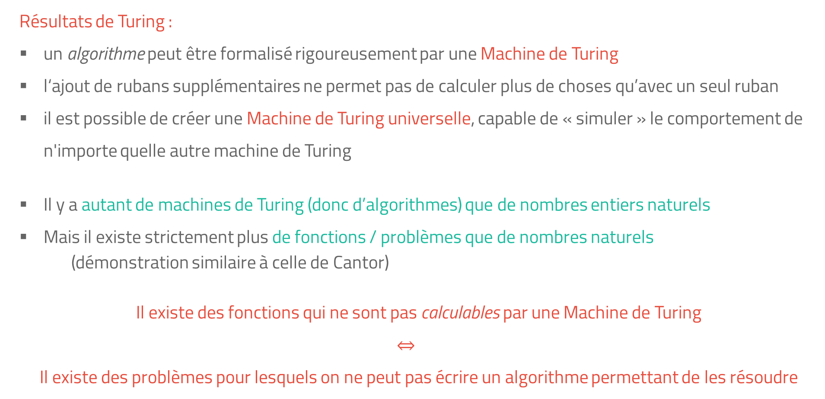
Qu’est-ce qu’un algorithme ?
Résultats de Turing :
un algorithme peut être formalisé rigoureusement par une Machine de Turing
l‘ajout de rubans supplémentaires ne permet pas de calculer plus de choses qu’avec un seul ruban
il est possible de créer une Machine de Turing universelle, capable de « simuler » le comportement de n'importe quelle autre machine de Turing
Il y a autant de machines de Turing (donc d’algorithmes) que de nombres entiers naturels
Mais il existe strictement plus de fonctions / problèmes que de nombres naturels
(démonstration similaire à celle de Cantor)
Il existe des fonctions qui ne sont pas calculables par une Machine de Turing
$$⇔$$
Il existe des problèmes pour lesquels on ne peut pas écrire un algorithme permettant de les résoudre
Notes:
De même que la majorité des nombres sont des nombres réels (bien plus nombreux que les entiers), la majorité des problèmes ne sont pas calculables !
L’ensemble des fonctions est même en réalité beaucoup plus grand (cardinal $ℵ_{1}$) que l’ensemble des nombres réels (cardinal $ℵ_{2}$)

Slide 24
Problème indécidable
Exemple de problème « insoluble » : le problème de l’arrêt d’une Machine de Turing :
Existe-t-il une machine de Turing capable de dire si une autre
machine de Turing quelconque finit par s’arrêter ou non ?
Turing a montré qu’on ne peut pas construire une telle machine / un tel algorithme : le problème de l’arrêt est indécidable.
💡 Conséquence pratique : il est impossible d’écrire un compilateur ou un interpréteur capable de dire si un programme quelconque passé en paramètre finira par s’arrêter ou bouclera à l’infini

Slide 25
Problème indécidable
PREUVE (PAR L’ABSURDE) DE L’INDÉCIDABILITÉ DU PROBLÈME DE L’ARRÊT
Preuve : Supposons qu’il existe un algorithme arret(P, args) capable de dire, en un temps fini, si n’importe quel programme P (donné par la description de son code source) s’arrête ou non quand il est exécuté avec les paramètres args :
def arret(P, args): ... # Analyse de P et args if P(args) s’arrête : return True else: return False

Slide 26
Problème indécidable
PREUVE (PAR L’ABSURDE) DE L’INDÉCIDABILITÉ DU PROBLÈME DE L’ARRÊT
Preuve (suite) : on considère alors le programme paradoxe suivant :
def paradoxe(x): if arret(x, x): while True: pass # boucle infinie ! else: return True
Mais que se passe-t-il si on appelle paradoxe avec son propre code source ?
si arret(paradoxe, paradoxe) renvoie True, paradoxe boucle à l’infini… donc arret s’est trompé
si arret(paradoxe, paradoxe) renvoie False, paradoxe s’arrête… donc arret s’est encore trompé
Autrement dit paradoxe(paradoxe) boucle à l’infini si et seulement si arret(paradoxe, paradoxe) renvoie True, c’est-à-dire si et seulement si paradoxe(paradoxe) s’arrête !
L’algorithme arret ne peut pas exister !
Notes:
Voir aussi cette vidéo : https://www.youtube.com/watch?v=92WHN-pAFCs

Slide 27
Thèse de Church-Turing
💡 Peut-être qu’on peut trouver un modèle de calcul « plus fort » que les machines de Turing, capable de décider le problème de l’arrêt ?
⇒ Différentes formalisations d’algorithme / fonction calculable ont été imaginées par les mathématiciens (fonction récursives, λ-calcul…). On a pu prouver qu’elles sont toutes équivalentes.
⇒ Church (inventeur du λ-calcul) et Turing ont donc émis l’hypothèse que toutes ces notions capturaient complètement l’idée de « fonction calculable » :
Thèse de Church-Turing : on ne peut pas calculer plus de choses que ce qu’on peut calculer avec une machine de Turing (même avec un ordinateur moderne, même avec un ordinateur quantique !)

Slide 28
En résumé
Qu’est-ce qu’un algorithme ?
⇒ La notion d’algorithme est formalisée par une machine de Turing
Qu’est-ce qu’un calcul ?
⇒ Une fonction est calculable s’il existe une machine de Turing correspondante qui se termine
Conséquence :
Il existe des problèmes qui ne sont pas résolubles algorithmiquement
Par ailleurs, parmi les problèmes qu’on peut résoudre algorithmiquement, certains semblent plus difficiles que d’autres…

Slide 29
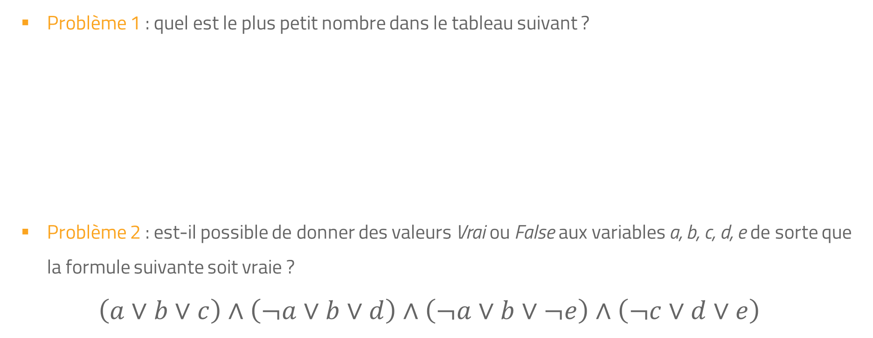
Un problème facile et un problème… moins facile
Problème 1 : quel est le plus petit nombre dans le tableau suivant ?
Problème 2 : est-il possible de donner des valeurs Vrai ou False aux variables a, b, c, d, e de sorte que la formule suivante soit vraie ?
$$\left(a∨b∨c\right)∧\left(¬a∨b∨d\right)∧\left(¬a∨b∨¬e\right)∧\left(¬c∨d∨e\right)$$
82 | 13 | 25 | 38 | 74 | 16 | 12 | 42 | 17 | 61

Slide 30
Différents types de problèmes
Problèmes de décision : problèmes pour lesquels la réponse est soit oui soit non
Ex. : le nombre 1234567 est-il premier ?
Problèmes de dénombrement : problèmes pour lesquels on veut compter le nombre de solutions
Ex. : compter le nombre de solutions au problème des huit reines
Problèmes d’optimisation : problèmes pour lesquels on cherche la « meilleure » solution
Ex. : trouver l’itinéraire le plus rapide pour aller de Nice à Brest en évitant les péages
…

Slide 31
Optimisation vs décision
💡 A tout problème d’optimisation correspond un problème de décision
Exemple :
Problème d’optimisation : trouver l’itinéraire le plus court entre Nice et Brest
Problème de décision associé : existe-t-il un itinéraire entre Nice et Brest de moins de k km ?
💡 Un problème de décision n’est pas plus difficile à résoudre qu’un problème d’optimisation :
Si on sait résoudre le problème d’optimisation, on sait résoudre le problème de décision, en vérifiant si la solution est < 1000 km
Inversement, si on sait résoudre le problème de décision, on peut résoudre le problème d’optimisation associé par dichotomie
⇒ en théorie, on peut se « limiter » à l’étude des problèmes de décision

Slide 32
Instance d’un problème et taille
Une instance d’un problème correspond à une spécification de tous les paramètres d’entrées du problème
Exemples :
123 + 456 est une instance du problème de l’addition de deux entiers
une grille de sudoku particulière est une instance du problème du sudoku
La taille d’une instance correspond au nombres de symboles utilisés pour écrire cette instance dans un alphabet donné :
Exemple : la taille de l’instance 123 + 456 du problème de l’addition est 3 + 3 = 6 en base 10 et
7 + 9 = 16 en base 2 (+ 1 symbole pour séparer les données)
💡 Rappel : la taille de l’alphabet choisi n’a pas une grande importance, du moment qu’il comporte au moins deux symboles
Notes:
Si un alphabet A1 dispose de k symboles, et un alphabet A2 dispose de k’ symboles, la difference de taille entre l’un et l’autre sera d’un facteur $\log_{k}(k′)$ ou $\log_{k′}\left(k\right)$, qui sont constants (tous les logarithmes sont proportionnels).

Slide 33
Théorie de la complexité

Slide 34
Comparer l’efficacité de deux algorithmes
Un premier critère de comparaison : le temps d’exécution
⚠ Nombreux inconvénients :
dépend du langage,
du compilateur,
de la machine…
De plus, un algorithme pouvait être lent sur les machines des années 80, et très rapide aujourd’hui !
⇒ comment comparer un algorithme mis au point en 2023 avec un algorithme créé en 1970 ?
⇒ Il faudrait ré-exécuter tous les algorithmes en 2023 !
⇒ Besoin d’un critère indépendant du matériel
⇒ Compter les opérations élémentaires (affectations, comparaisons, opérations arithmétiques / logiques)
Notes:
Une très bonne vidéo de présentation : https://www.youtube.com/watch?v=sNJbVamAQ6A

Slide 35
Comparer l’efficacité de deux algorithmes
Exemple 1 : calculer la somme des nombres de 1 à n écrits dans un tableau
Solution 1
def somme(tab):
s = 0
for i in range(len(tab)):
s += i
return s
Solution 2
def somme(tab):
n = len(tab)
return n * (n + 1) / 2
Combien d’opérations élémentaires sont exécutées par chacun de ces algorithmes ?

Slide 36
Comparer l’efficacité de deux algorithmes
Exemple 2 : rechercher un nombre dans un tableau trié
Solution 1
def cherche(tab, k):
for i in range(len(tab)):
if tab[i] == k:
return True
if tab[i] > k:
return False
return False
Solution 2
def rechercheDichotomique(tab, k):
Principe du “C’est + / C’est –”
Laissé en exercice séance 4
Combien d’opérations élémentaires sont exécutées par chacun de ces algorithmes ?

Slide 37
Différentes mesures de complexités
Déf. : la complexité temporelle d’un algorithme est une mesure du temps utilisé par un algorithme, exprimée en fonction de la taille de l’entrée (= la taille de l’instance du problème à résoudre)
Déf. : la complexité spatiale d’un algorithme est une mesure de l’espace utilisé par un algorithme (en fonction de la taille de l’entrée)
Rem. : la complexité spatiale est un peu moins étudiée que la complexité temporelle
💡 La complexité d’un algorithme ne mesure donc pas sa difficulté à être compris ou programmé !

Slide 38
Complexité dans le pire cas / en moyenne
Le temps d’exécution d’un algorithme dépend de l’instance du problème !
Exemple : recherche séquentielle d’un élément dans une liste de n éléments
dans le meilleur des cas, l’élément est au début de la liste : 1 seule itération
dans le pire des cas, l’élément est à la fin de la liste : n itérations
en moyenne, l’algorithme fera environ n/2 itérations
En général, quand on étudie un algorithme, on étudie sa complexité dans le pire cas
💡 Il existe des algorithmes qui ont une complexité dans le pire cas très élevée, mais qui ne se produit que dans de très rares cas « pathologiques » ; d’où l’utilité de la complexité en moyenne
Notes:
Ex. : QuickSort

Slide 39
Complexité : exemple
Exercice : évaluer la complexité de l’algorithme suivant :
pour i de 0 à n - 1
pour j de i + 1 à n - 1
// faire quelque chose
fin pour
fin pour

Slide 40
Complexité : exemple
Exercice : évaluer la complexité de l’algorithme suivant :
procédure tri_selection(tableau t)
n ← longueur(t)
pour i de 0 à n - 2
min ← i
pour j de i + 1 à n - 1
si t[j] < t[min], alors min ← j
fin pour
si min ≠ i, alors échanger t[i] et t[min]
fin pour
fin procédure

Slide 41
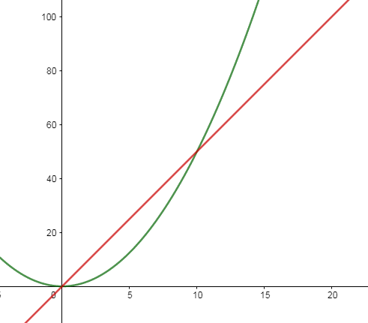
Croissance comparée de fonctions
Soient deux algorithmes A₁ et A₂, et C_{A}(n) le « coût » (= nb d’opérations) de l’algorithme A sur un problème de taille n :
C_{A1}(n) = 0,5 n²
C_{A2}(n) = 5 n
Quel algorithme est le plus rapide ?
(celui qui exécute le moins d’opérations)
pour n ≤ 10, c’est A₁
mais dès que n > 10, c’est A₂
Nb d’opérations
n

Slide 42
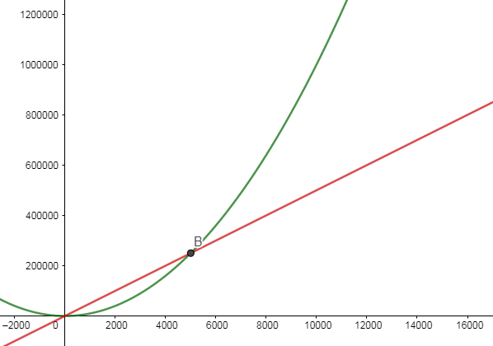
Croissance comparée de fonctions
Nb d’opérations
C_{A1}
Et si on change les coefficients ?
C_{A1}(n) = 0,01 n²
C_{A2}(n) = 50 n
Quel algorithme est le plus rapide ?
pour n ≤ 5000, c’est A₁
n > 5000, c’est clairement A₂
C_{A2}
n
En fait, quels que soient les coefficients positifs de n² et n dans C_{A1} et C_{A2}, A₂ effectuera toujours moins d’opérations à partir d’une certaine taille de problème, comme si C_{A2} était dominée par C_{A1}.

Slide 43
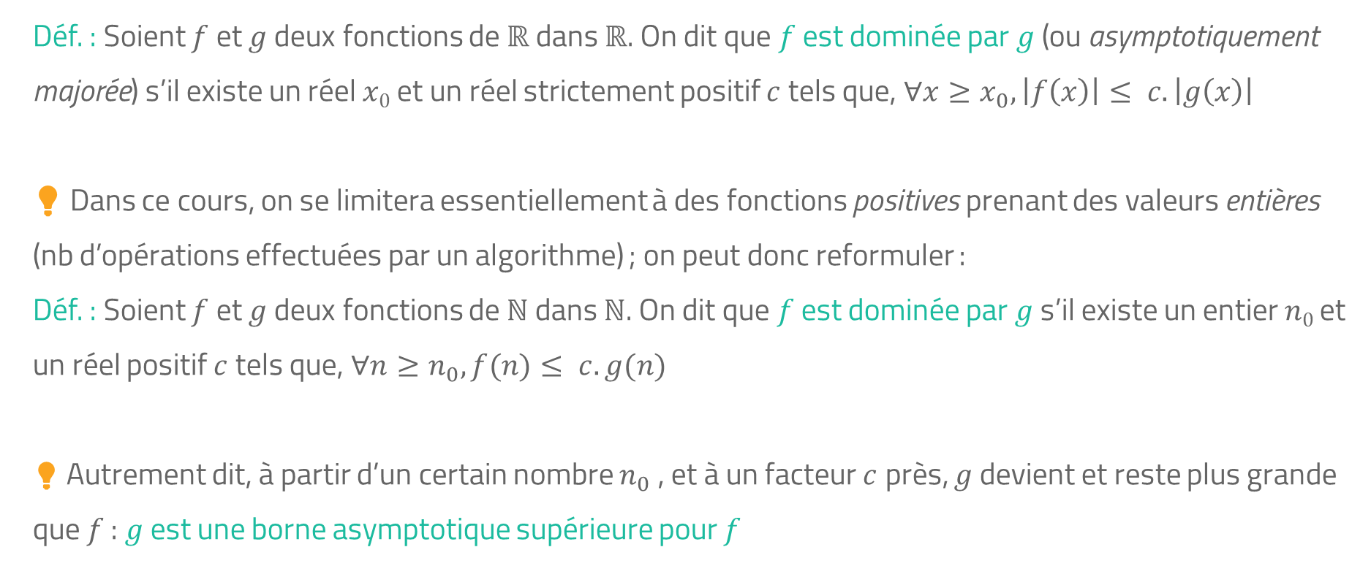
Domination de fonction
Déf. : Soient $f$ et $g$ deux fonctions de $ℝ$ dans $ℝ$. On dit que $f$ est dominée par $g$ (ou asymptotiquement majorée) s’il existe un réel $x0$ et un réel strictement positif $c$ tels que, $∀x≥x_{0}, \left|f\left(x\right)\right|≤ c.\left|g\left(x\right)\right|$
💡 Dans ce cours, on se limitera essentiellement à des fonctions positives prenant des valeurs entières (nb d’opérations effectuées par un algorithme) ; on peut donc reformuler :
Déf. : Soient $f$ et $g$ deux fonctions de $ℕ$ dans $ℕ$. On dit que $f$ est dominée par $g$ s’il existe un entier $n0$ et un réel positif $c$ tels que, $∀n≥n_{0}, f(n)≤ c.g(n)$
💡 Autrement dit, à partir d’un certain nombre $n_{0}$ , et à un facteur $c$ près, $g$ devient et reste plus grande que $f$ : $g$ est une borne asymptotique supérieure pour $f$
Notes:
A un facteur près, f ne croît pas plus vite que g

Slide 44
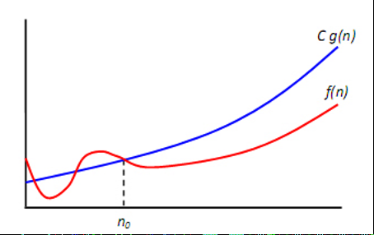
Domination de fonction
A partir d’un certain nombre $n_{0}$ , et à un facteur $c$ près, $g$ devient et reste plus grande que $f$

Slide 45
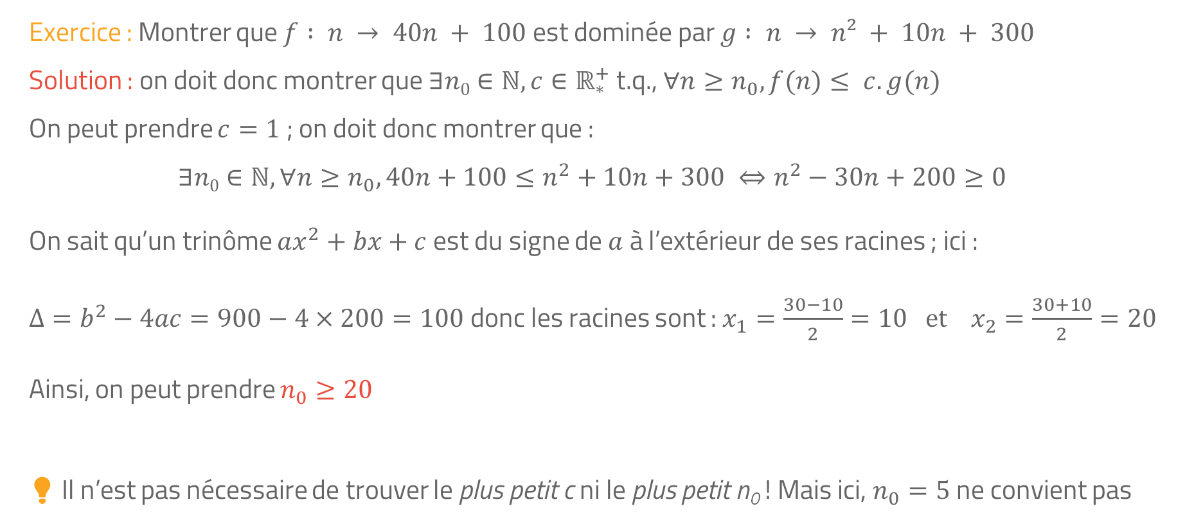
Domination de fonction
Exercice : Montrer que $f : n → 40n + 100$ est dominée par $g : n → n² + 10n + 300$
Solution : on doit donc montrer que $∃n0∈ℕ, c∈ℝ_{∗}^{+}$ t.q., $∀n≥n_{0}, f(n)≤ c.g(n)$
On peut prendre $c=1$ ; on doit donc montrer que :
$$∃n0∈ℕ,∀n≥n_{0}, 40n+100≤n^{2}+10n+300 ⇔n^{2}−30n+200≥0$$
On sait qu’un trinôme $ax^{2}+bx+c$ est du signe de $a$ à l’extérieur de ses racines ; ici :
$Δ=b^{2}−4ac=900−4×200=100$ donc les racines sont :$x_{1}=\frac{30−10}{2}=10 et x_{2}=\frac{30+10}{2}=20$
Ainsi, on peut prendre $n_{0}≥20$
💡 Il n’est pas nécessaire de trouver le plus petit c ni le plus petit n₀ ! Mais ici, $n_{0}=5$ ne convient pas

Slide 46
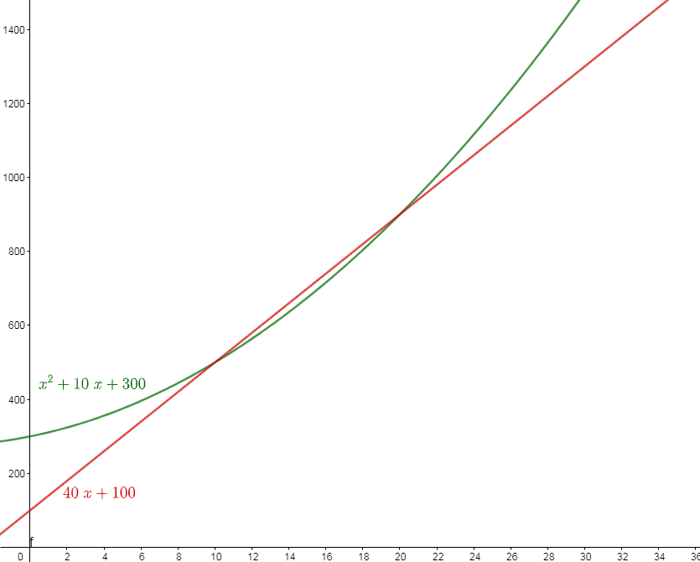
Domination de fonction

Slide 47
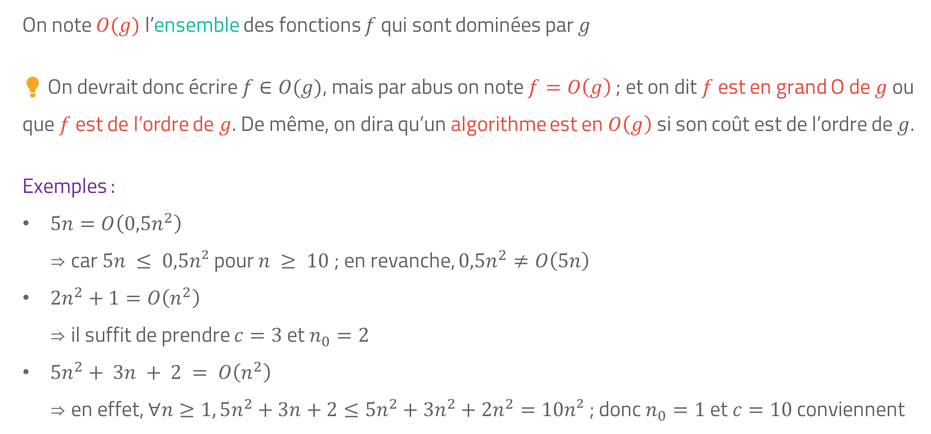
Notation O de Landau / Ordre d’une fonction
On note $O(g)$ l’ensemble des fonctions $f$ qui sont dominées par $g$
💡 On devrait donc écrire $f∈O(g)$, mais par abus on note $f=O\left(g\right)$ ; et on dit $f$ est en grand O de $g$ ou que $f$ est de l’ordre de $g$. De même, on dira qu’un algorithme est en $O\left(g\right)$ si son coût est de l’ordre de $g$.
Exemples :
$5n=O\left(0,5n^{2}\right)$
⇒ car $5n ≤ 0,5n²$ pour $n ≥ 10$ ; en revanche, $0,5n^{2}≠O\left(5n\right)$
$2n^{2}+1=O\left(n^{2}\right)$
⇒ il suffit de prendre $c=3$ et $n_{0}=2$
$5n^{2}+ 3n + 2 = O\left(n^{2}\right)$
⇒ en effet, $∀n≥1, 5n^{2}+3n+2≤5n^{2}+3n^{2}+2n^{2}=10n²$ ; donc $n_{0}=1$ et $c=10$ conviennent
Notes:
Plus exactement : notation de Landau et Bachman
Dire qu’un algorithme est en O(n²) nous assure que cet algorithme ne demandera jamais un temps de l’ordre de n³

Slide 48
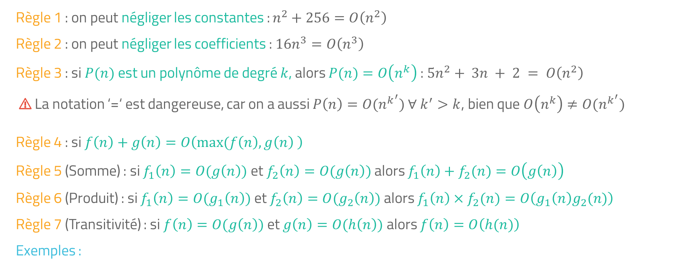
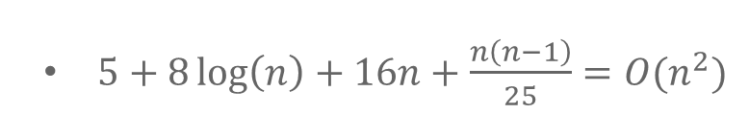
Notation O de Landau / Ordre d’une fonction
Règle 1 : on peut négliger les constantes : $n^{2}+256=O\left(n^{2}\right)$
Règle 2 : on peut négliger les coefficients : $16n^{3}=O\left(n^{3}\right)$
Règle 3 : si $P(n)$ est un polynôme de degré $k$, alors $P(n)=O\left(n^{k}\right)$ : $5n^{2}+ 3n + 2 = O\left(n^{2}\right)$
⚠ La notation ‘=‘ est dangereuse, car on a aussi $P\left(n\right)=O(n^{k^{′}})$ $∀ k^{′}>k$, bien que $O\left(n^{k}\right)≠O(n^{k^{′}})$
Règle 4 : si $f\left(n\right)+g\left(n\right)=O\left(max⁡(f\left(n\right), g\left(n\right) \right)$
Règle 5 (Somme) : si $f_{1}\left(n\right)=O(g\left(n\right))$ et $f_{2}\left(n\right)=O(g\left(n\right))$ alors $f_{1}\left(n\right)+f_{2}(n)=O\left(g\left(n\right)\right)$
Règle 6 (Produit) : si $f_{1}\left(n\right)=O(g_{1}\left(n\right))$ et $f_{2}\left(n\right)=O(g_{2}\left(n\right))$ alors $f_{1}\left(n\right)×f_{2}(n)=O\left(g_{1}\left(n\right)g_{2}(n)\right)$
Règle 7 (Transitivité) : si $f\left(n\right)=O(g\left(n\right))$ et $g\left(n\right)=O(h\left(n\right))$ alors $f\left(n\right)=O\left(h(n)\right)$
Exemples :
$5+8\log\left(n\right)+16n+\frac{n\left(n−1\right)}{25}=O(n^{2})$
$3=O\left(1\right)$

Slide 49
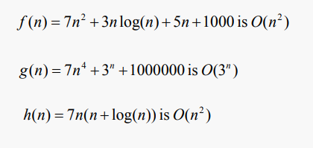
Notation O de Landau / Ordre d’une fonction
Exemples :

Slide 50
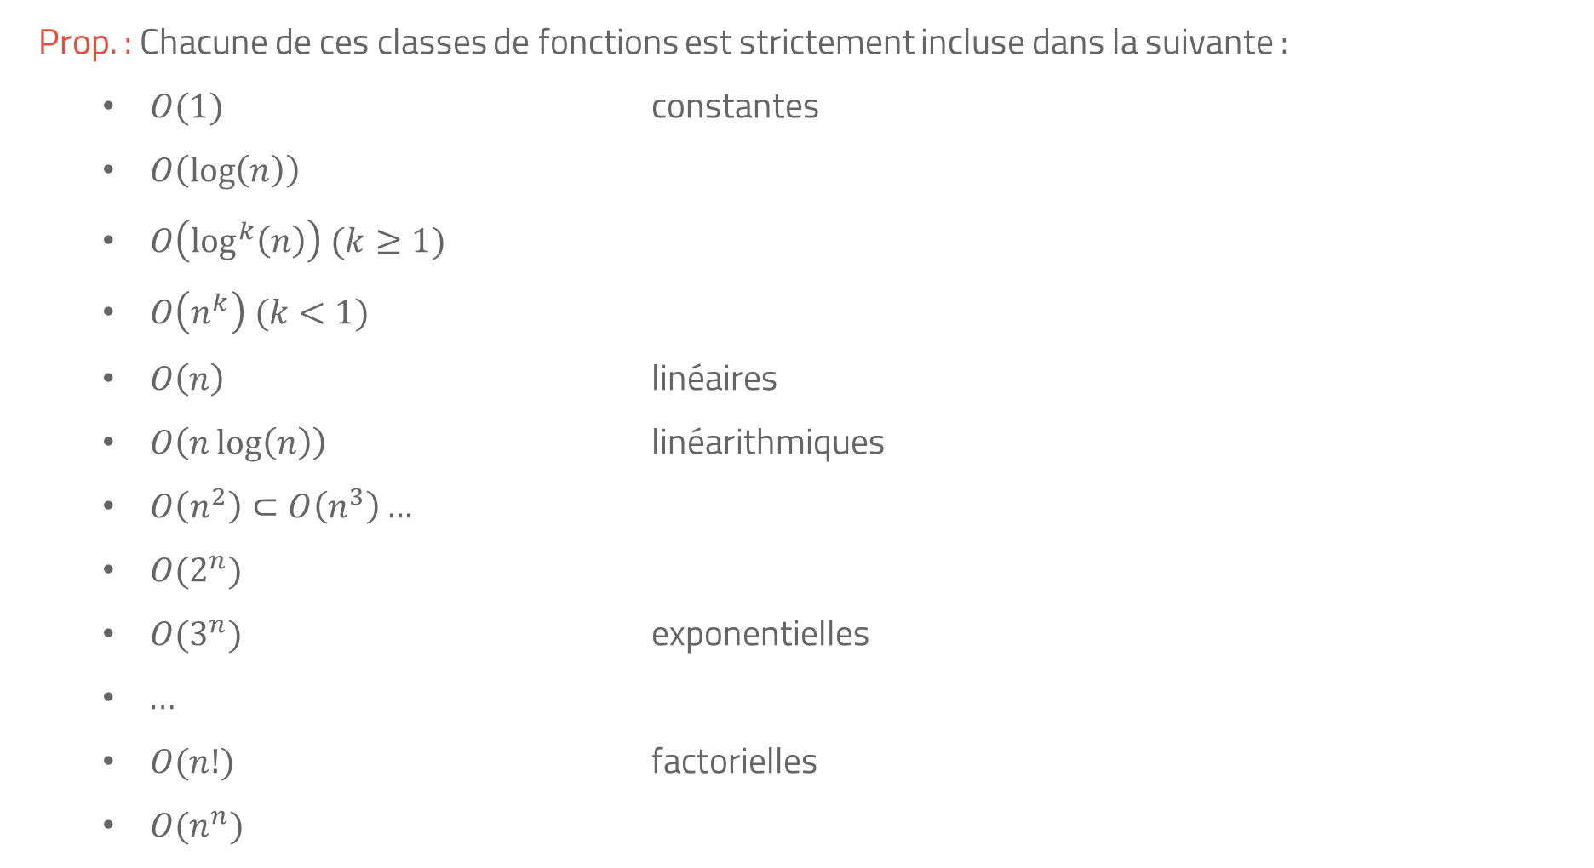
Notation O de Landau / Ordre d’une fonction
Prop. : Chacune de ces classes de fonctions est strictement incluse dans la suivante :
$O(1)$ constantes
$O\left(\log\left(n\right)\right)$
$O\left(\log^{k}\left(n\right)\right) (k≥1)$
$O\left(n^{k}\right) (k<1)$
$O\left(n\right)$ linéaires
$O\left(n\log\left(n\right)\right)$ linéarithmiques
$O\left(n^{2}\right)⊂O\left(n^{3}\right)…$
$O(2^{n})$
$O(3^{n})$ exponentielles
…
$O(n!)$ factorielles
${O(n}^{n})$
logarithmiques
polylogarithmiques
sous-linéaires
sous-exp.
polynomiales
super-polynomiales
Notes:
Cf. https://en.wikipedia.org/wiki/Time_complexity#Table_of_common_time_complexities

Slide 51
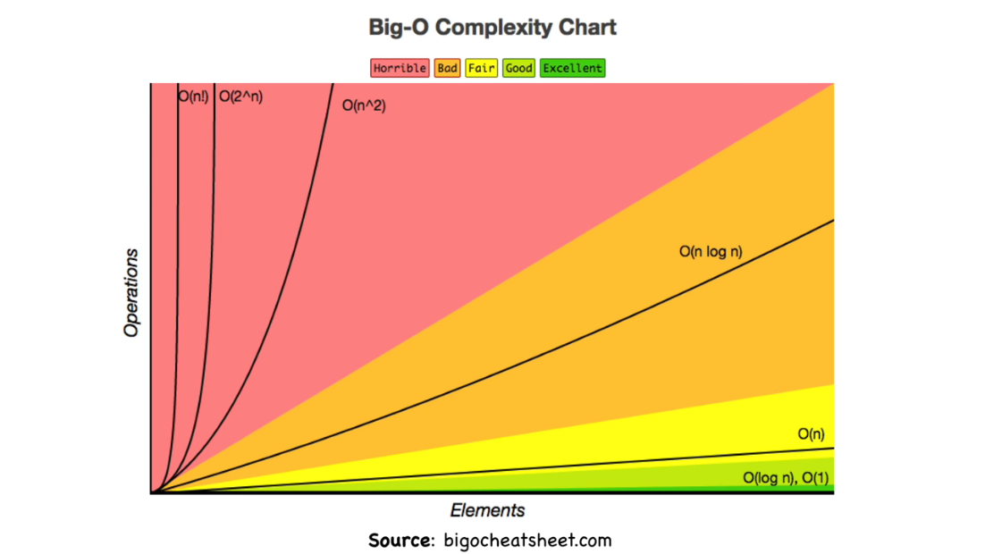
Notation O de Landau / Ordre d’une fonction

Slide 52
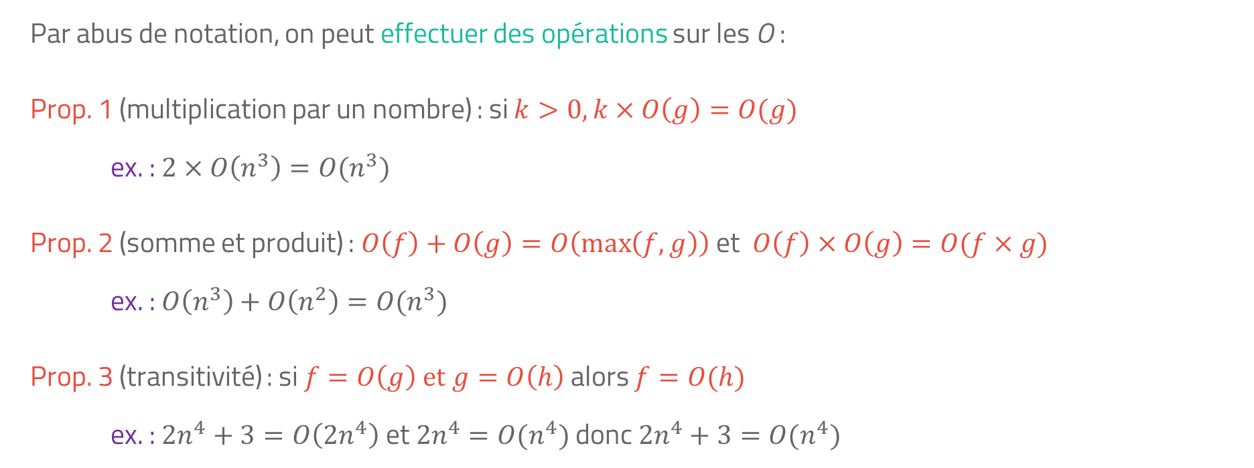
Notation O de Landau / Ordre d’une fonction
PROPRIETES
Par abus de notation, on peut effectuer des opérations sur les O :
Prop. 1 (multiplication par un nombre) : si $k>0, k×O\left(g\right)=O(g)$
ex. : $2×O\left(n^{3}\right)=O(n^{3})$
Prop. 2 (somme et produit) : $O\left(f\right)+O\left(g\right)=O\left(\max\left(f, g\right)\right)$ et $O\left(f\right)×O\left(g\right)=O(f×g)$
ex. : $O\left(n^{3}\right)+O\left(n^{2}\right)=O(n^{3})$
Prop. 3 (transitivité) : si $f=O\left(g\right) \text{et} g=O\left(h\right)$ alors $f=O(h)$
ex. : $2n^{4}+3=O\left(2n^{4}\right)$ et $2n^{4}=O(n^{4})$ donc $2n^{4}+3=O(n^{4})$

Slide 53
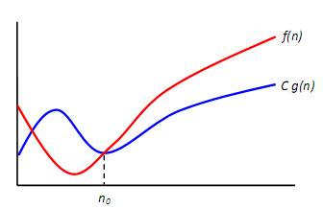

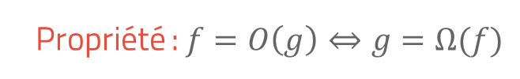
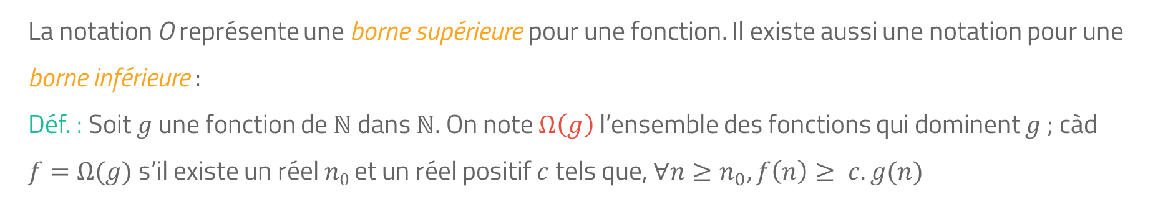
Notations $Ω$ et $Θ$
La notation O représente une borne supérieure pour une fonction. Il existe aussi une notation pour une borne inférieure :
Déf. : Soit $g$ une fonction de $ℕ$ dans $ℕ$. On note $Ω\left(g\right)$ l’ensemble des fonctions qui dominent $g$ ; càd
$f=Ω(g)$ s’il existe un réel $n0$ et un réel positif $c$ tels que, $∀n≥n_{0}, f\left(n\right)≥ c.g(n)$
Propriété : $f=O\left(g\right)⇔g=Ω(f)$

Slide 54
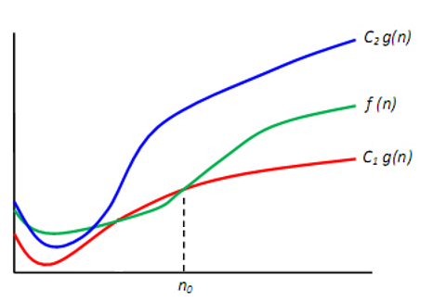
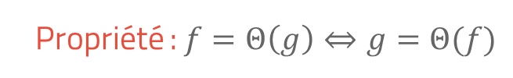
Notations $Ω$ et $Θ$
Déf. : Soit $g$ une fonction de $ℕ$ dans $ℕ$. On note $Θ\left(g\right)=O\left(g\right)∩Ω(g)$ ; c’est l’ensemble des fonctions qui croissent à la même vitesse que $g$ ; càd $f=Θ\left(g\right)⇔f=O(g)$ et $f=Ω(g)$ ;
Propriété : $f=Θ\left(g\right)⇔g=Θ(f)$

Slide 55
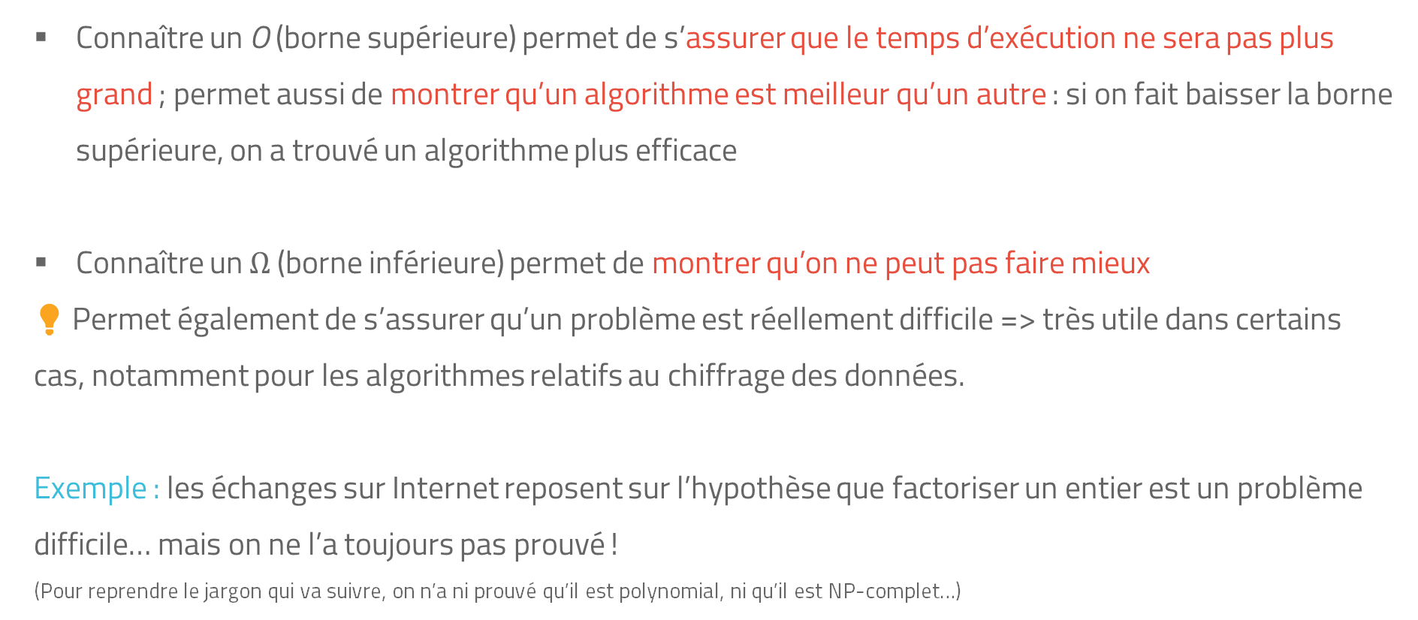
Notations $Ω$ et $Θ$
Connaître un O (borne supérieure) permet de s’assurer que le temps d’exécution ne sera pas plus grand ; permet aussi de montrer qu’un algorithme est meilleur qu’un autre : si on fait baisser la borne supérieure, on a trouvé un algorithme plus efficace
Connaître un $Ω$ (borne inférieure) permet de montrer qu’on ne peut pas faire mieux
💡 Permet également de s’assurer qu’un problème est réellement difficile => très utile dans certains cas, notamment pour les algorithmes relatifs au chiffrage des données.
Exemple : les échanges sur Internet reposent sur l’hypothèse que factoriser un entier est un problème difficile… mais on ne l’a toujours pas prouvé !
(Pour reprendre le jargon qui va suivre, on n’a ni prouvé qu’il est polynomial, ni qu’il est NP-complet…)

Slide 56
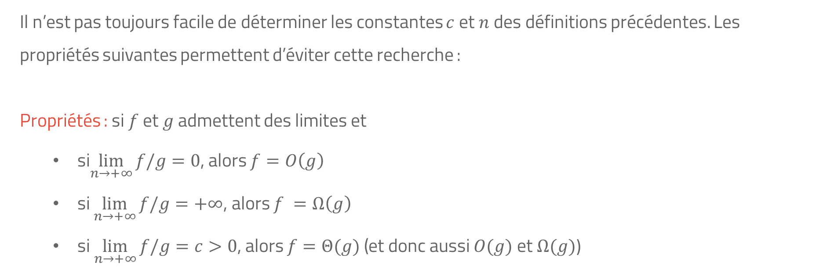
Liens avec les limites
Il n’est pas toujours facile de déterminer les constantes $c$ et $n$ des définitions précédentes. Les propriétés suivantes permettent d’éviter cette recherche :
Propriétés : si $f$ et $g$ admettent des limites et
si$\lim_{n→+∞}{f/g}=0$, alors $f=O\left(g\right)$
si $\lim_{n→+∞}{f/g}=+∞$, alors $f =Ω\left(g\right)$
si $\lim_{n→+∞}{f/g}=c>0$, alors $f=Θ(g)$ (et donc aussi $O(g)$ et $Ω(g)$)
plutôt o(…), mais donc O(…) aussi
plutôt ω(…), mais donc Ω(…) aussi
Notes:
Important ! La réciproque n’est pas toujours vraie !! sin(n) = O(1), mais lim sin(n)/1 n’existe pas quand n -> infini
Voir aussi le cours de Mickael Langer

Slide 57
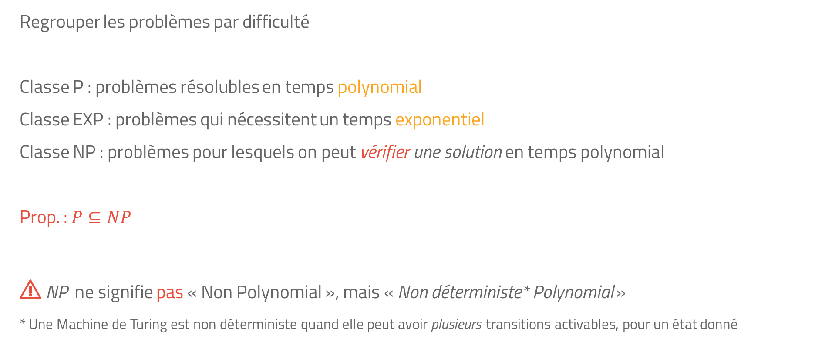
Classes de complexité
Regrouper les problèmes par difficulté
Classe P : problèmes résolubles en temps polynomial
Classe EXP : problèmes qui nécessitent un temps exponentiel
Classe NP : problèmes pour lesquels on peut vérifier une solution en temps polynomial
Prop. : $P⊆NP$
⚠ NP ne signifie pas « Non Polynomial », mais « Non déterministe* Polynomial »
* Une Machine de Turing est non déterministe quand elle peut avoir plusieurs transitions activables, pour un état donné
Notes:
Il existe des centaines de classes de complexité :
https://www.math.ucdavis.edu/~greg/zoology/diagram.pdf
https://complexityzoo.net/Complexity_Zoo
Chaque année de nouvelles classes (notamment avec l’arrivée des ordinateurs quantiques, des ordinateurs à ADN…)

Slide 58
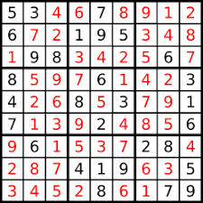
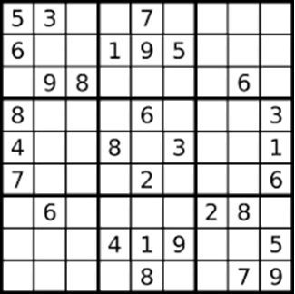
Résoudre un problème vs vérifier une solution
Pour un certain nombre de pbs, il semble beaucoup plus facile de vérifier une solution que de les résoudre :
Trier une liste de nombres vs. vérifier qu’elle est triée
Factoriser des entiers : 29 132 236 559 = 101 411 x 287 269
Résoudre un sudoku vs. vérifier que la grille est correctement remplie
On appelle NP la classe des problèmes pour lesquels on peut vérifier une solution en temps polynomial

Slide 59
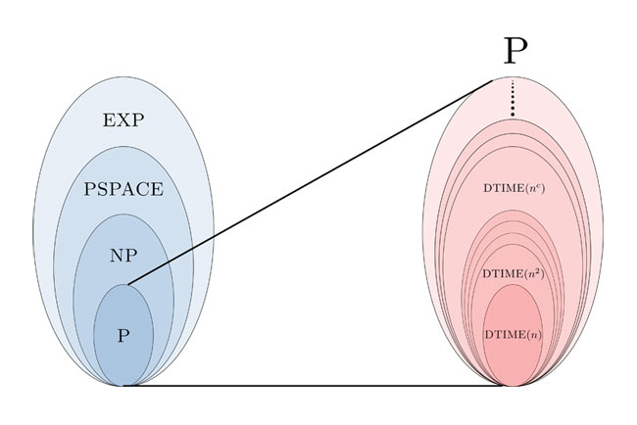
Classes de complexité
Notes:
Problèmes qui ne sont même pas dans NP : rechercher le meilleur mouvement aux échecs ou au go…

Slide 60
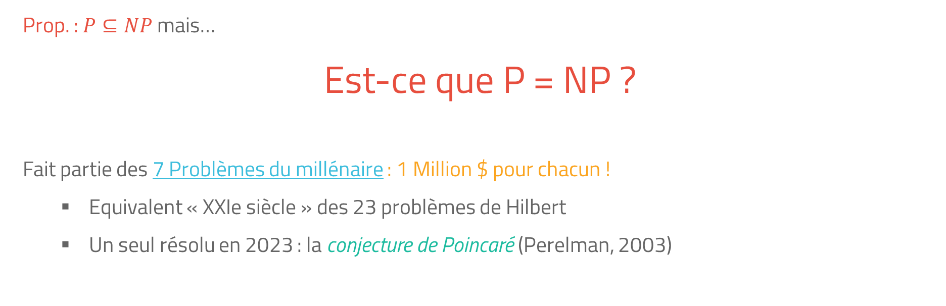
P vs NP
Prop. : $P⊆NP$ mais…
Est-ce que P = NP ?
Fait partie des 7 Problèmes du millénaire : 1 Million $ pour chacun !
Equivalent « XXIe siècle » des 23 problèmes de Hilbert
Un seul résolu en 2023 : la conjecture de Poincaré (Perelman, 2003)

Slide 61
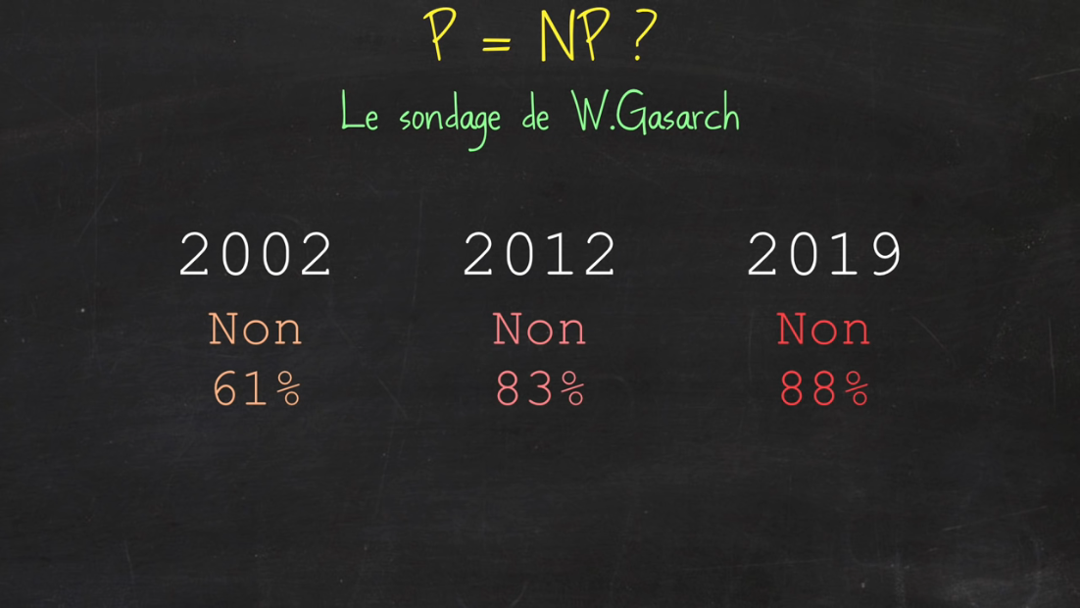
P vs NP
Sondage réalisé auprès de mathématiciens (cf. ScienceEtonnante)

Slide 62
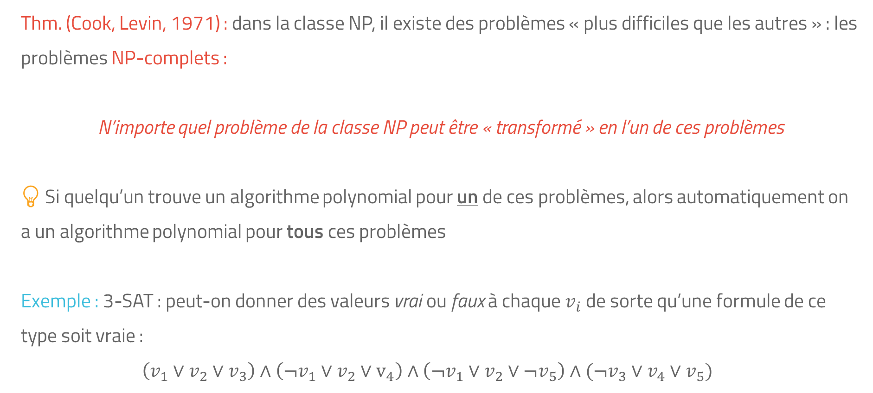
Problèmes NP-complets
Thm. (Cook, Levin, 1971) : dans la classe NP, il existe des problèmes « plus difficiles que les autres » : les problèmes NP-complets :
N’importe quel problème de la classe NP peut être « transformé » en l’un de ces problèmes
💡 Si quelqu’un trouve un algorithme polynomial pour un de ces problèmes, alors automatiquement on a un algorithme polynomial pour tous ces problèmes
Exemple : 3-SAT : peut-on donner des valeurs vrai ou faux à chaque $v_{i}$ de sorte qu’une formule de ce type soit vraie :
$$\left(v_{1}∨v_{2}∨v_{3}\right)∧\left(¬v_{1}∨v_{2}∨v_{4}\right)∧\left(¬v_{1}∨v_{2}∨¬v_{5}\right)∧(¬v_{3}∨v_{4}∨v_{5})$$

Slide 63
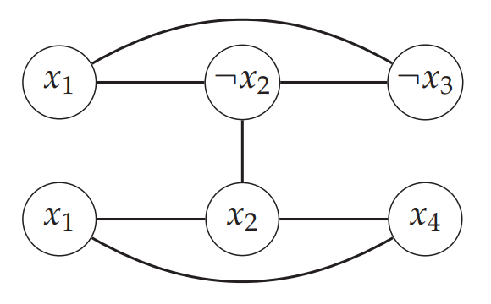

Réduction polynomiale
Exemple : réduction de Independent Set vers 3-SAT
$$(x_{1} ∨ ¬x_{2} ∨ ¬x_{3}) ∧ (x_{1} ∨ x_{2} ∨ x_{4})$$

Slide 64
Terminaison et correction d’un algorithme
Concevoir un algorithme efficace est une chose, mais encore faut-il qu’il résolve correctement un problème donné !
Pour s'assurer qu'un algorithme fait ce qu’on attend de lui, il faut prouver :
qu’il se termine (il ne boucle pas indéfiniment, ou ne diverge pas)
qu’il est correct, càd que pour chaque instance d’un problème, le résultat produit correspond bien à celui attendu
💡Il n’est pas toujours facile de prouver qu’un algorithme se termine (cf. conjecture de Syracuse par ex.)
💡Il n’est pas toujours possible de prouver qu’un algorithme se termine (cf. Problème de l’arrêt)

Slide 65
Terminaison et correction d’un algorithme
Pour prouver qu’un algorithme est correct, on utilise souvent un invariant de boucle, i.e. une propriété vraie avant et après chaque étape de la boucle.
Il faut alors montrer 3 choses :
Initialisation : valeur de l’invariant avant d’entrer dans la boucle
Conversation : l’invariant ne change pas après un passage dans la boucle
Terminaison : permet de valider l’algorithme à la fin de la boucle
💡Raisonnement proche du raisonnement par récurrence

